Slide 1
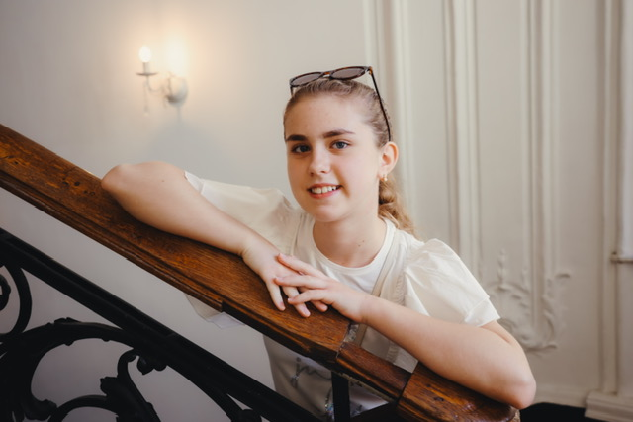
ГБОУ Школа №1505 «Преображенская», ул. 2-я Пугачевская, 7 Творческий проект «Эскиз сценического костюма для команды по чир спорту «Сириус»
Руководитель проекта: Никонова Ксения
Консультант проекта: Печорина Ольга Владленовна
Москва, 2023-2024г

Slide 2
Проблема проекта
В этом году во Дворце творчества «Преображенский» открылась новая студия по чир спорту «Сириус» - молодой коллектив, которому нужны костюмы для выступлений
Цель и главная задача проекта
Разработать эскиз сценических костюмов для команды из 6 девочек
Актуальность проекта
Для успешного танцевального номера необходим костюм, который будет уникальным, выразительным, а самое главное – соответствующий музыкальной композиции и хореографии номера
Практическая значимость
Разработанный костюм поспособствует узнаваемости номера, украсит и подчеркнет его уникальность, а также повысит выразительность каждого выступающего, а в результате зритель увидит запоминающуюся постановку во всей своей самобытности

Slide 3
Сценический костюм – это средство оформления танца
Танцы бывают разные: спортивные, бальные, современные и народные, джаз, степ и т. д., но одно их связывает точно – КОСТЮМ
Костюм – это важнейший элемент индивидуальности танцевального номера, это то из чего во многом складывается победа. В дизайне костюма все элементы должны работать на единый стиль номера. В нашем случае костюмы должны быть выполнены в индийском стиле
Требования к костюму
Создать оригинальный костюм в индийском стиле, который поспособствует узнаваемости номера, все 6 костюмов должны гармонично сочетаться и отражать суть танца
Костюм должен быть удобным для юных спортсменов, должен быть сшит из эластичных материалов, ткань должна быть приятной к телу и , конечно же, не вызывать аллергию
Костюм должен быть выполнен в фирменных цветах коллектива для узнаваемости команды «Сириус» среди других
Необходимо учесть небольшой бюджет молодого коллектива

Slide 4
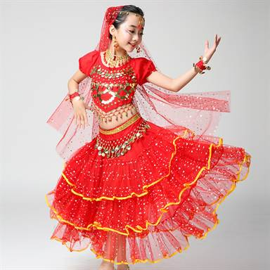
Портрет потребителя
Участницам коллектива 10-11 лет, в этом возрасте детям нравится все новое, стильное, яркое, и чтобы костюм не был слишком детским
Музыкальное сопровождение номера – индийская музыка
В танце присутствует хореография с элементами индийского танца
Девочки танцуют спортивный танец с гимнастическими элементами

Slide 5
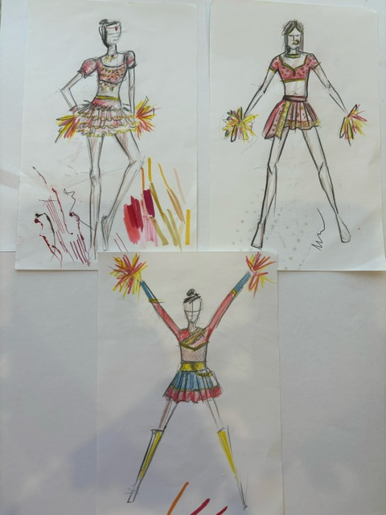
Эскизный поиск
После ознакомления с портретом потребителя и когда были поставлены все проектные задачи и определены пути их решения мною был выполнен эскизный поиск
Я подготовила 3 варианта форэскизов.
Форэскиз – это предварительный эскиз, набросок будущего эскиза, он рисуется без тщательной прорисовки элементов

Slide 6
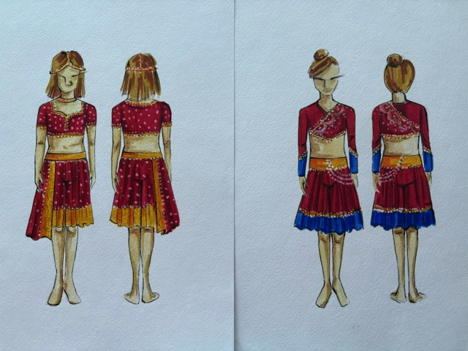
Утверждение эскизов руководителем команды «Сириус»

Slide 7
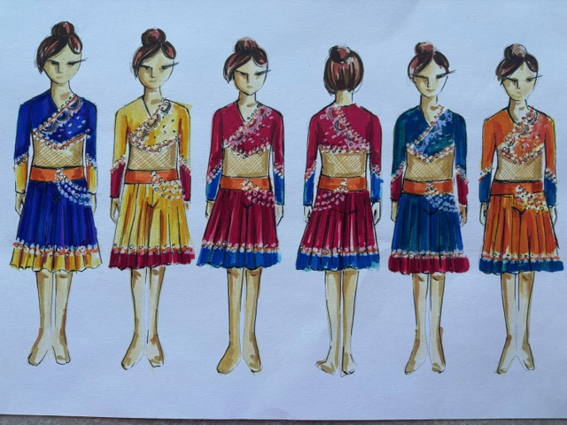
Итоговый эскиз для всей команды

Slide 8
В индийских костюмах нет простых линий, они зачастую многослойные, вычурные, во многом неудобные, но нам был необходим удобный костюм, поэтому многослойность я создала путем сшивания двух вещей между собой, чтобы не нагружать артиста лишним слоем ткани, но при этом остается эффект помпезности.
Для удобства я решила сделать юбку-шорты, это удобно, как брюки, но также привлекательно, как юбка
Цветовая гамма всех 6 костюмов гармонирует между собой. Использованные цвета свойственны индийской культуре. Красный и синий цвет – это фирменные цвета коллектива, используя их, я смогла подчеркнуть их фирменный стиль

Slide 9
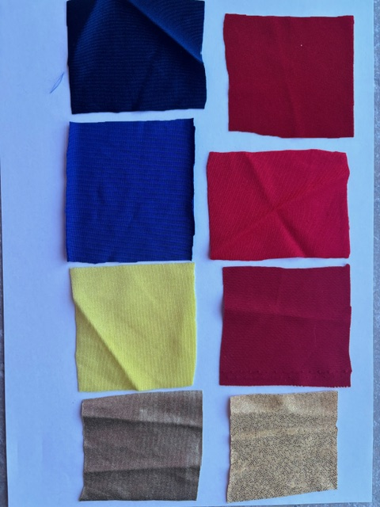
Далее были изучены материалы, подобраны ткани и декоративные элементы. Мы использовали полиэстровый шёлк, а также трикотаж - стрейч. Он держит форму в спокойном состоянии, но также пластичен и гибок при экстремальных растяжениях, что важно для танцоров. Кружево стало неотъемлемой частью каждого наряда.
Затем мы сняли мерки с участниц коллектива и отправили эскизы, мерки и закупленные ткани и декоративные элементы в ателье портнихе.

Slide 10
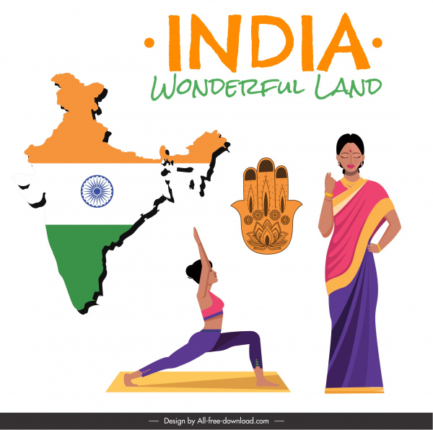
Я изучила много аналогов современных индийских танцевальных костюмов и в результате придумала костюм, который понравился руководителю «Сириуса», а также её воспитанницам.
Отличительная особенность данного художественно-творческого проекта заключается в оригинальности, новизне и современности идеи.
Коллекция создана для команды по чир спорту «Сириус». Проект носит прикладной характер и будет воплощен в действительность.
Таким образом, задачи проекта были выполнены, цель достигнута. Создан дизайн костюмов для обучающихся в танцевальной студии.
На данный момент идет пошив костюмов. Надеюсь, что совсем скоро мы увидим готовые костюмы в танцевальном номере.

Slide 11
Хочу выразить особую благодарность руководителю команды «Сириус» по чир спорту Комаровой Анастасии Александровне за то, что она поверила в мои силы и предоставила мне возможность разработать для её команды эскизы костюмов.
Также выражаю благодарность своему консультанту по проекту Печориной Ольге Владленовне за наставничество.

Slide 12
Благодарю за проявленный интерес к моему проекту и уделённое мне время!

Slide 13
Список использованной литературы
1. Адамчик М.В. Дизайн и основы композиции в дизайнерском творчестве и фотографии. - Минск: Харвест, 2010. - 192с.
2. Беляева C.E. Основы изобразительного искусства и художественного проектирования. Уч. пособ. - М.: Академия, 2007. - 208с., ил.
3. Вильямс P. Дизайн для не дизайнеров. Перевод с англ. В.Овчинников.- М.:Символ-Плюс, 2008. - 192с. - (Библиотека дизайна).
4. Глазычев В.Л. Дизайн как он есть. - М.: Европа, 2011. - 320с.
5. Лин М.В. Современный дизайн. Пошаговое руководство. Техника рисования во всех видах дизайна: от эскиза до реального проекта: архитектура, ландшафтный дизайн, дизайн интерьеров, графический дизайн. /Пер. с англ. О.П.Бурмаковой. – М.: АСТ, Астрель, 2012
6. https://ru.pinterest.com/ Идеи танцевальных костюмов
7. https://wlooks.ru/ Интернет-журнал про национальные костюмы. Статья "индийский национальный костюм"
8. https://stil.mirtesen.ru/ Блог про стиль индийской одежды
9. https://odezhda.guru/ Сайт про особенности одежды разных стран
10. https://ru.wikipedia.org/ Ссылка на сайт Википедии. Стили одежды в Индии

